Slide 1





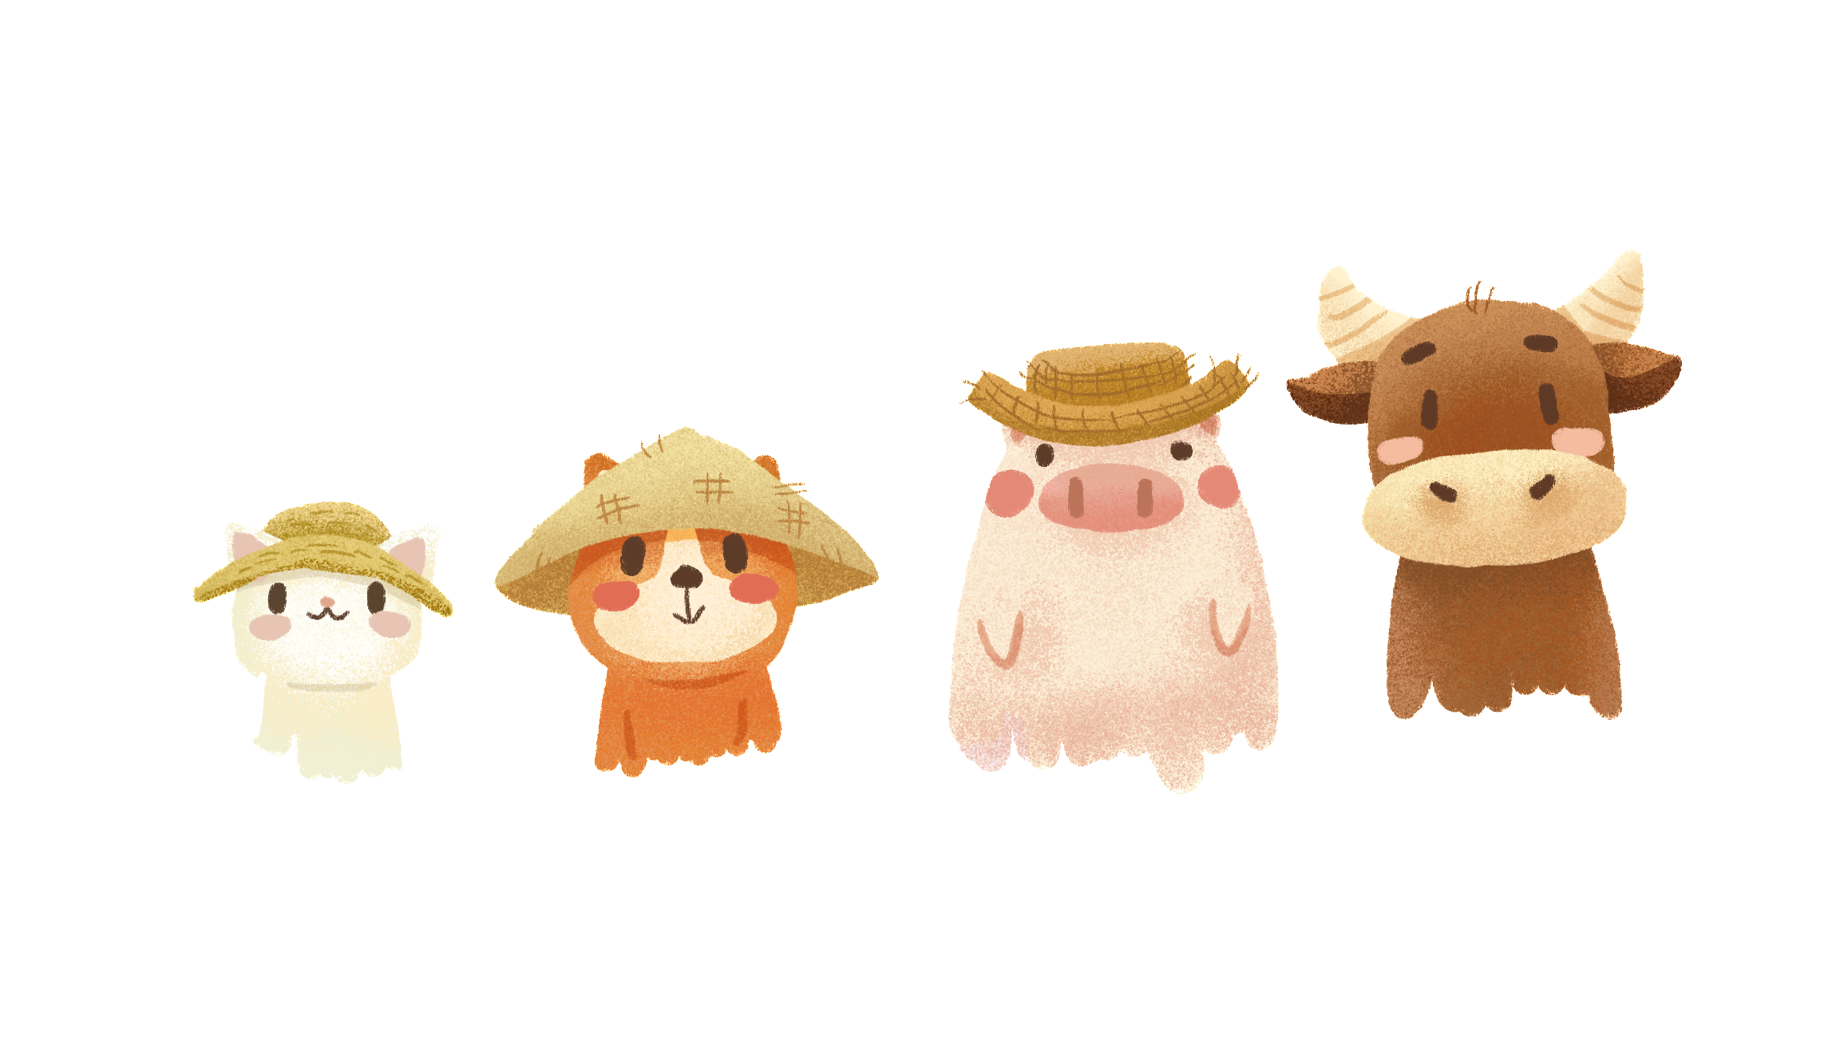

Bài 55:
Sự sinh sản của động vật

Slide 2

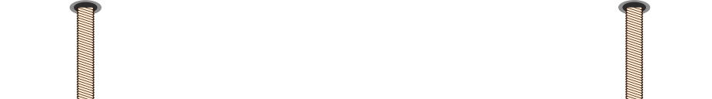
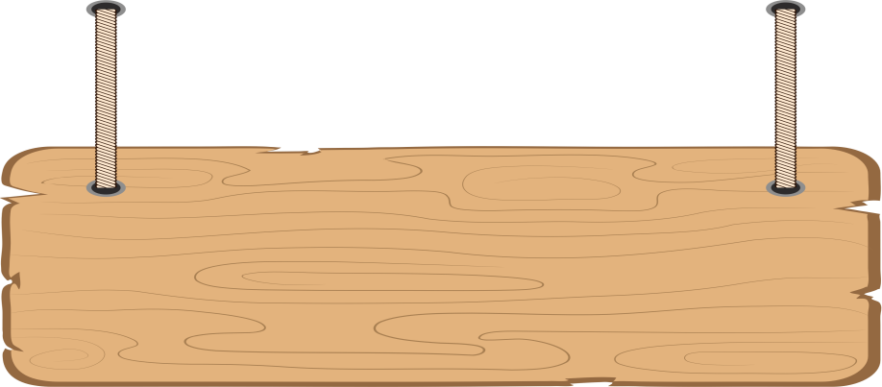




Mục tiêu
Mục tiêu
Mục tiêu
Trình bày được khái quát về sự sinh sản của động vật: vai trò của cơ quan sinh sản, sự thụ tinh, sự phát triển của hợp tử.
Kể tên được một số động vật đẻ trứng và đẻ con.

Slide 3

1
Hoạt động sinh sản của động vật

Slide 4

Đọc mục Bạn cần biết SGK trang 112 để tham gia trò chơi sau
Đa số các loài vật chia thành hai giống: đực và cái. Con đực có cơ quan sinh dục đực tạo ra tinh trùng. Con cái có cơ quan sinh dục cái tạo ra trứng.
Hiện tượng tinh trùng kết hợp với trứng tạo thành hợp tử gọi là sự thụ tinh. Hợp tử phân chia nhiều lần và phát triển thành cơ thể mới, mang những đặc tính của bố và mẹ.
Những loài động vật khác nhau có cách sinh sản khác nhau: có loài đẻ trứng, có loài đẻ con.

Slide 5








Nhạc nền
Notes:
Thầy cô có thể bật/tắt nhạc nền bằng cách nhấp vào biểu tượng Nốt nhạc.
Thầy cô nhấp vào BẮT ĐẦU hoặc nhấp trái chuột để vào phần câu hỏi.

Slide 6










Đa số động vật được chia làm mấy giống?
01
Âm thanh
khi chọn Đúng
1
2
Âm thanh
khi chọn Sai
3
4

Slide 7


Đó là những giống nào?
02
Giống đực, giống cái.
Giống trống, giống mái.
Sao
Sai

Slide 8
Tinh trùng hoặc trứng của động vật sinh ra từ cơ quan nào? Cơ quan đó thuộc giống nào?
03
Cơ quan sinh dục cái tạo ra tinh trùng, Cơ quan sinh dục đực tạo ra trứng.
Cơ quan sinh dục đực tạo ra tinh trùng, Cơ quan sinh dục cái tạo ra trứng.
Sai
Sai

Slide 9

Hiện tượng tinh trùng kết hợp với trứng gọi là gì?
04
Hợp tử
Sự mang thai
Sự thụ tinh
Phôi

Slide 10
Nêu kết quả của sự thụ tinh.
05
Tạo ra cơ thể mới, khác hoàn toàn bố, mẹ.
Tạo ra cơ thể mới, mang những đặc tính
của bố, mẹ.
Sai
Sai

Slide 11
Hợp tử phát triển thành gì?
06
Bào thai.
Thai nhi.
Cơ thể mới.
Phôi.

Slide 12



Hoạt động
sinh sản của động vật
Động vật
Đực
Cái
Tinh trùng
Trứng
Hợp tử
Cơ thể mới

Slide 13

2
Cách sinh sản khác nhau của động vật

Slide 14





Xem video sau và trả lời câu hỏi:
- Các loài động vật khác nhau có những cách sinh sản nào?

Slide 15
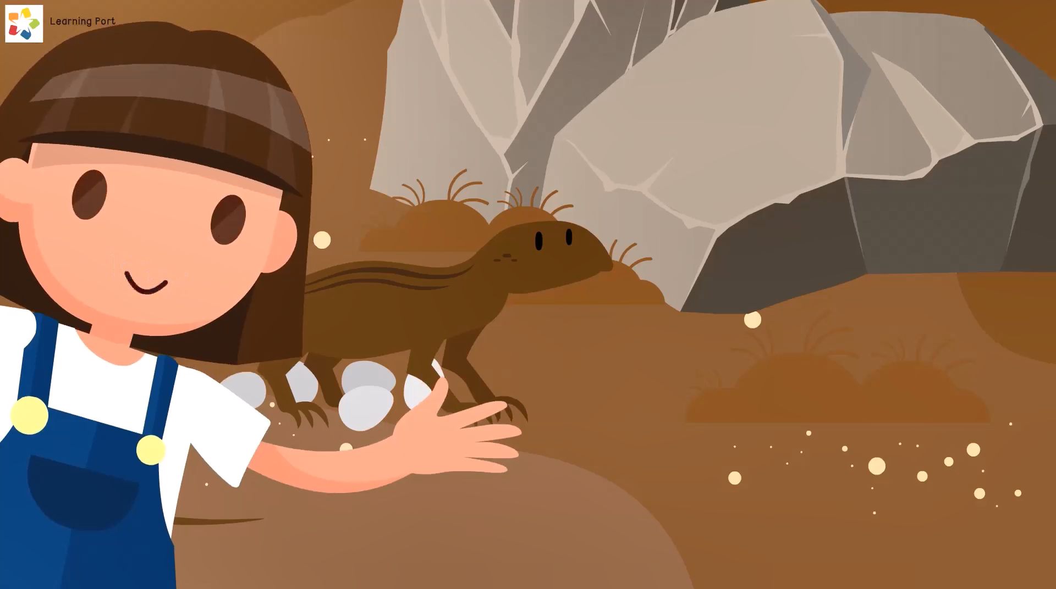

Slide 16

- Các loài động vật khác nhau có những cách sinh sản nào?
Các loài động vật khác nhau có những cách sinh sản khác nhau: có loài đẻ trứng, có loài đẻ con.

Slide 17
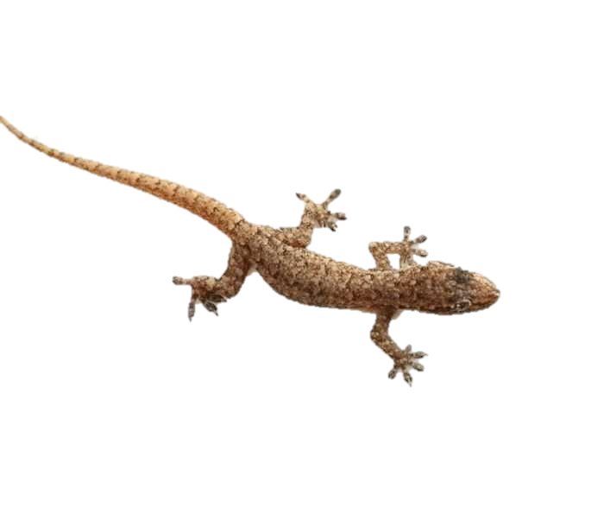
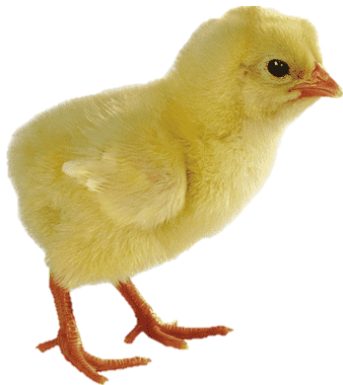
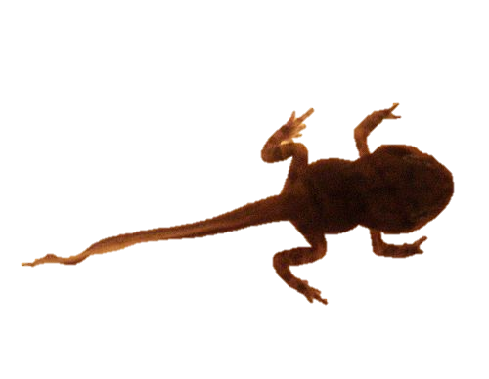
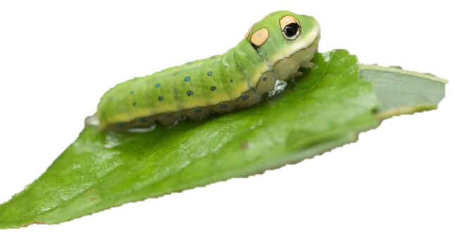
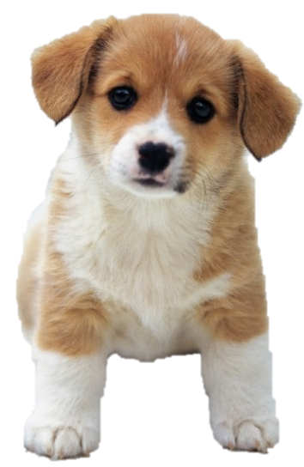
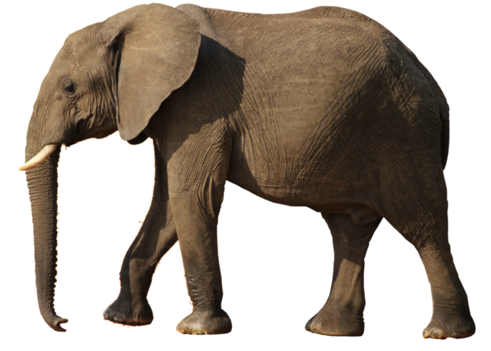
Kể tên những con vật có trong hình dưới đây.
Nòng nọc
Thạch sùng
Gà
Sâu
Chó
Voi

Slide 18

Trong số những con vật trên, con nào nở ra từ trứng, con nào vừa được đẻ ra đã thành con?
Nở ra từ trứng
Vừa được đẻ ra
đã thành con

Slide 19
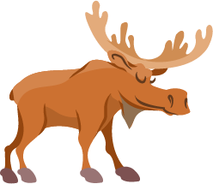
3
Trò chơi: “truyền điện”

Slide 20



Em hãy kể tên một con vật đẻ trứng hoặc con vật đẻ con trong hình 2 (SGK trang 113). Sau đó chỉ định bạn khác thực hiện tương tự.
Con vật đẻ trứng | Con vật đẻ con
Notes:
Đánh trực tiếp câu trả lời vào ô trống

Slide 21

Giống đực
Đẻ trứng
Tinh trùng
Động vật
Hợp tử
Cơ thể mới
Trứng
Đẻ con
Giống cái

Slide 22

Video về sự phát triển phôi thai của gà.

Slide 23


Slide 24
Một số cách sinh sản đặc biệt khác
trong thế giới loài vật.

Slide 25


Slide 26





Qua tiết học này, các em đã:
Trình bày được khái quát về sự sinh sản của động vật: vai trò của cơ quan sinh sản, sự thụ tinh, sự phát triển của hợp tử.
Kể tên được một số động vật đẻ trứng và đẻ con.

Slide 27
Chúc các em học tốt!

